Slide 1
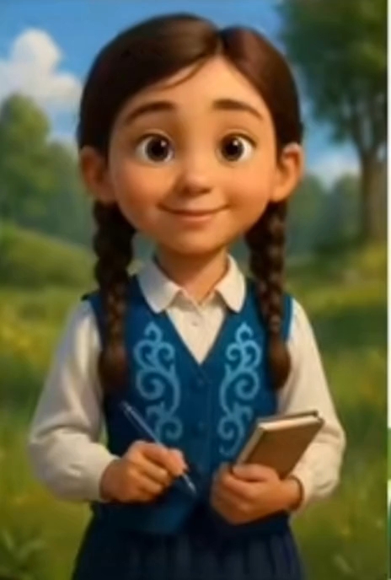
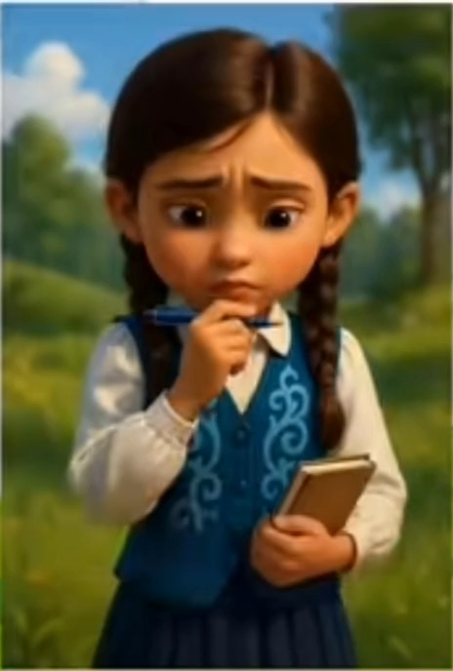
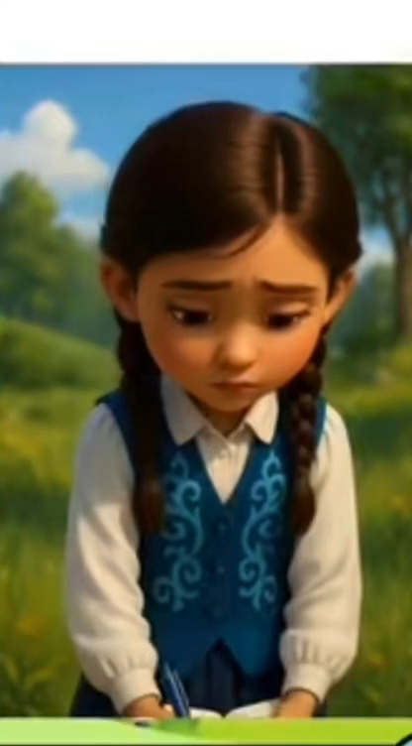
10
9
8
7
6
5
4
3
2
10
1
9
8
7
6
5
4
3
2
1
Түсіндім
10
9
8
7
6
5
4
3
2
1
Сұрағым бар
Түсінбедім

